Slide 1
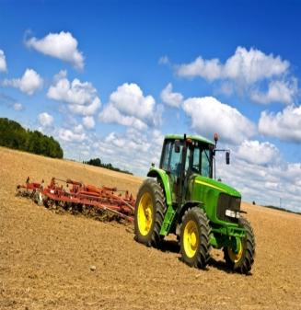
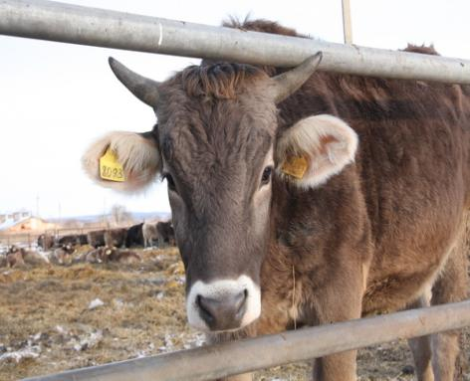
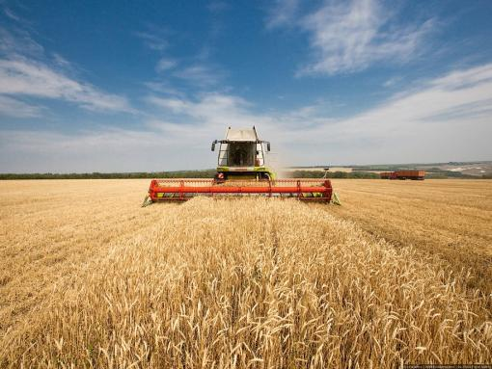
Влияние агроклиматических
ресурсов на сельскохозяйственную
деятельность племзавода „Большемурашкинский’’.
Решение продовольственной проблемы в России.
Работу выполнили ученики 10го класса Советской СОШ : Галочкин Сергей, Курлов Александр
учитель географии: Ломаченко Ирина Алексеевна

Slide 2
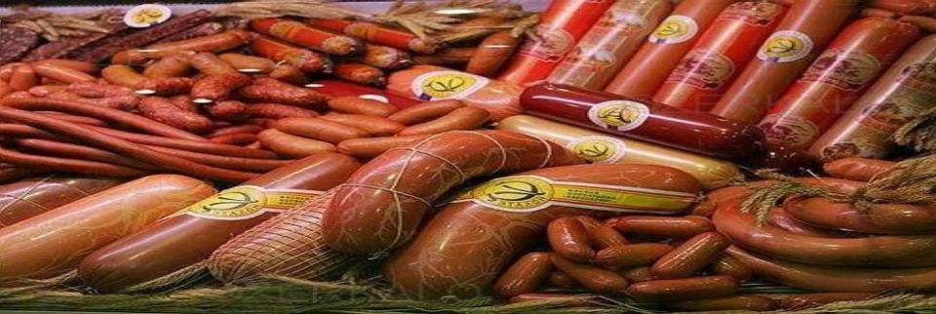
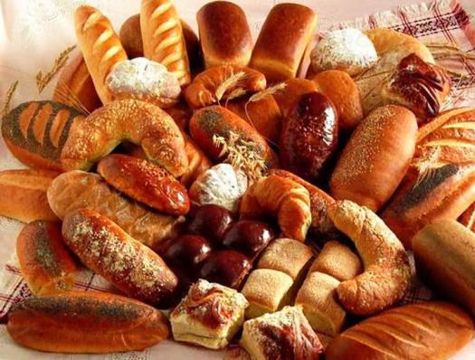

Slide 3
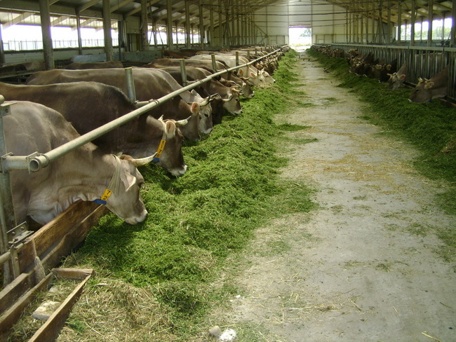
Благодаря благоприятным климатическим условиям , позволяющим заготавливать сочные корма, «Племзавод „Большемурашкинский“» занимается разведением крупного рогатого скота «швицкой» породы

Slide 4
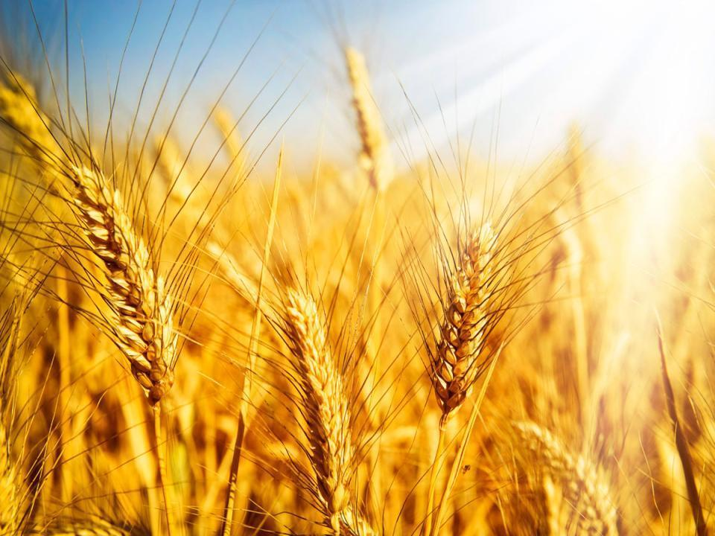
Продажа племенного скота в другие регионы страны
1.Ингушетия
2.Татарстан
3.Северная Осетия
4.Костромская область
5.Тульская область
6.Воронежская область
7.Тамбовская область
8.Ростовская область
9.Районы Нижегородской области

Slide 5
Участие в животноводческих конкурсах плем.скота племзавода «Большемурашкинский»
«Золотая Осень» Москва ВДНХ (ежегодно)
Конкурс «Агроферма» Москва
Областной конкурс «Волжская элита» Нижний Новгород.
Областной конкурс «Агрофест» в Работках
В основном на конкурсах коровы племзавода «Большемурашкинский» получали золото.

Slide 6
Продажа плем. быков на семя в Нижегородское объединение по племенной работе
Бык Датчик – 1998 год
Бык Желатин – 2000 год
Бык Лужок – 2002 год
Бык Лорд – 2003 год

